Slide 1
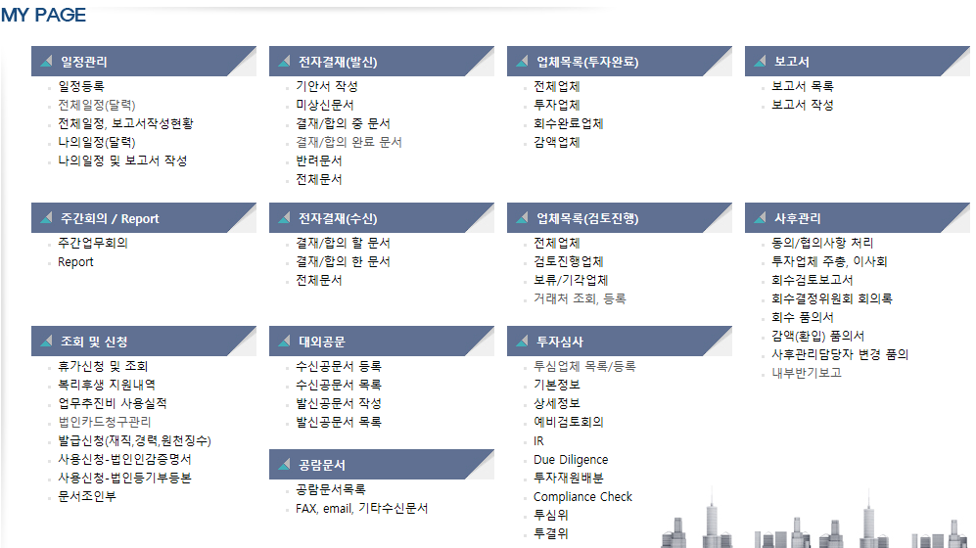
‘분반기보고(내부)’로
제목 변경 부탁드립니다
2013년 하반기부터 2015년 상반기 까지는 erp에서 보고서를 작성하도록 했으나,
보고양식 변경할 때마다 프로그램을 수정하고, 업체로부터 받은 자료를 다시 입력해야 하는 등의 어려움이 있어
2015년 하반기부터는 파일을 업로드하는 방식으로 보고방식을 변경하기로 했습니다.
그리고 2017년 1분기부터는 분기보고도 시작하였습니다.

Slide 2
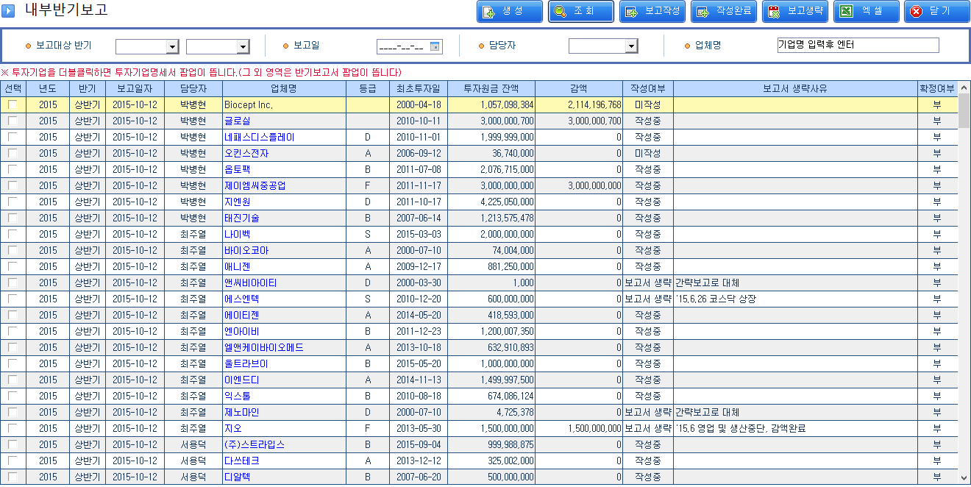
내부반기보고
‘보기’ 버튼 누르면 기존
보고화면이 보이게 해주시고
1. 2013년 하반기 ∼ 2015년 상반기
보기
(2013년 하반기∼2015년 상반기)

Slide 3
‘보기’ 버튼 누르면 새로운
보고화면이 보이게 해주세요
2. 2015년 하반기 이후
보기
내부 분반기보고 (2015년 하반기 이후)
첨부

